Slide 1
Древнегреческий миф Орфей и Эвридика в музыке
Учитель музыки: Комракова А.В.

Slide 2
Музыкальный спектакль, в котором действующие лица поют это….?

Slide 3
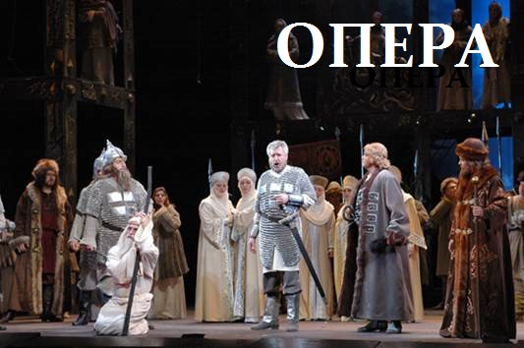
Ответ:

Slide 4
К.В.Глюк. Опера «Орфей и Эвридика»

Slide 5
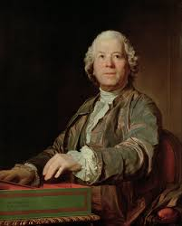
Кристоф Виллибальд Глюк.
Годы жизни (1714-1787)
Немецкий композитор 18 в.
Сочинил оперу «Орфей и Эвридика» на сюжет древнегреческого мифа о певце Орфее.

Slide 6
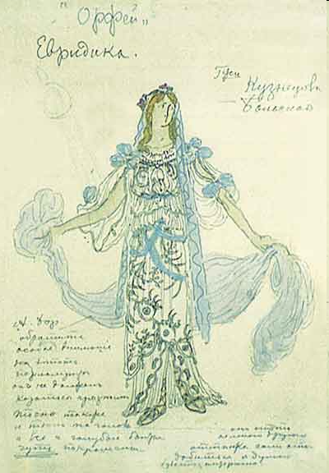
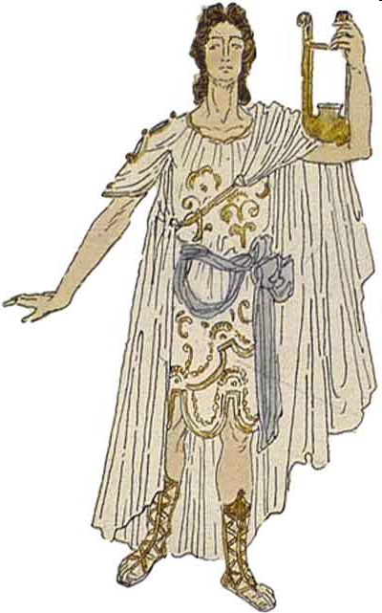
Миф об «Орфее и Эвридике»
Искусство Орфея обладало волшебной силой. Звуки его золотой лиры растрогали даже бога подземного царства Аида. И он разрешил Эвридике, жене Орфея, умершей от укуса змеи, вернуться на землю, но при одном условии – Орфей должен идти вперёд и не оглядываться.
Не выполнил Орфей условие Аида, и превратилась Эвридика в тень..

Slide 7
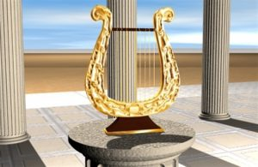
Музыкальный инструмент «Лира»
Старинный струнный щипковый инструмент

Slide 8
Либретто (по-итальянски) Раньеро да Кальцабиджи
Отступление в опере от мифа связано с развязкой: вместо гибели главных героев опера завершается счастливым финалом.
Действующие лица: Орфей, Эвридика, Амур и Блаженная тень.

Slide 9
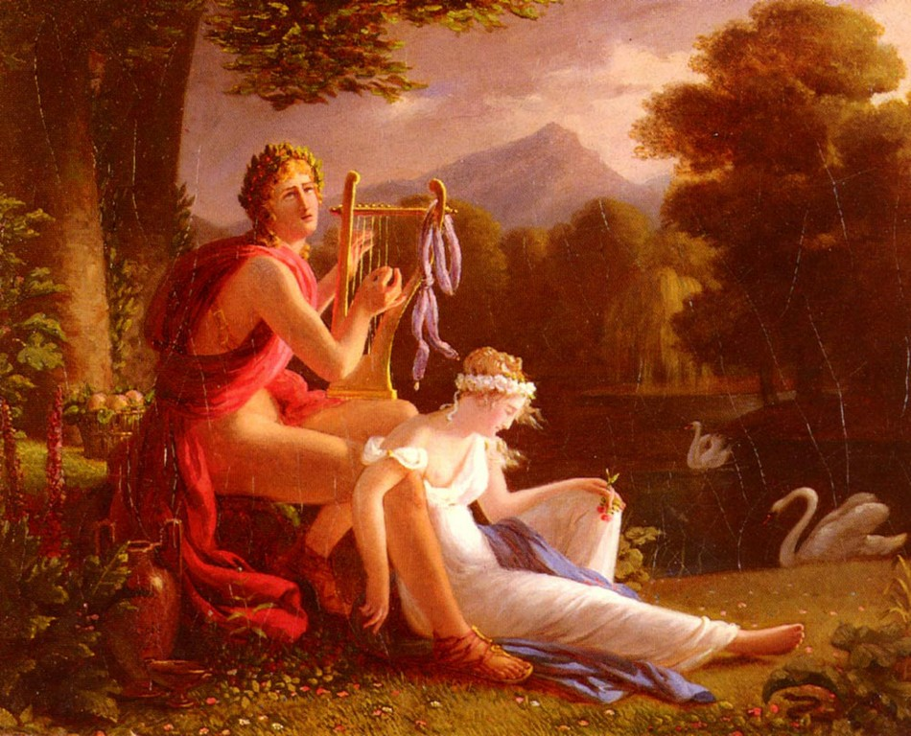

Slide 10
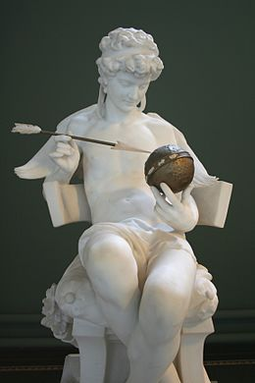
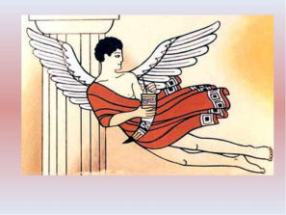
Амур

Slide 11
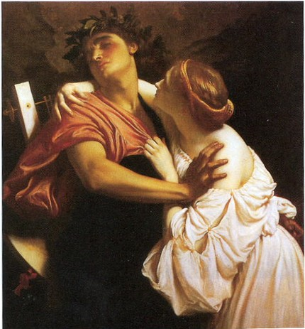
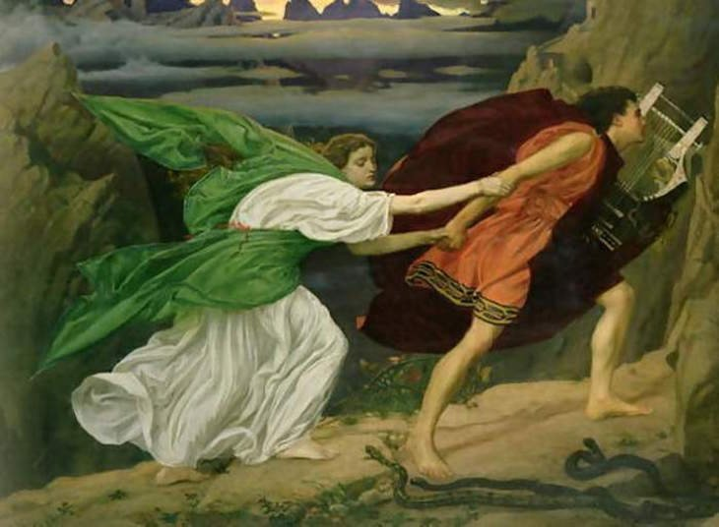

Slide 12
Вопросы
1
Какие чувства вызывает у вас эта музыка?
2
Какой характер музыки?
3
Какая динамика (громкость звучания)?
4
Какой темп (скорость звучания)?
5
Какой музыкальный инструмент исполняет главную
партию?

Slide 13
Рок опера «Орфей и Эвридика» 1975

Slide 14
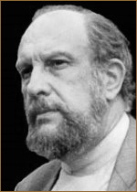
Композитор:
Александр Журбин
Драматург: Юрий Димитрин

Slide 15
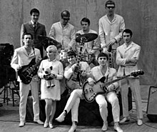
Рок опера была поставлена ансамблем «Поющие гитары»

Slide 16
Хип-хоп опера: Орфей & Эвридика

Slide 17
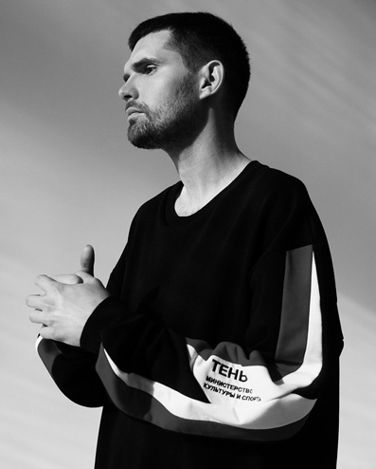
Рэп-исполнитель Noize MC, выпустил музыкальный альбом, концепцией которого являлся древнегреческий миф об Орфее и Эвридике, адаптированный под современные реалии шоу-бизнеса.

Slide 18
«Орфей» Мастер слов и мелодий, один в своём роде «Орфей» Рифмы маг и чародей, кифары корифей «Орфей» Голос чист, как ручей и глубок, как колодец «Орфей» Словно струны под пальцами — души людей

Slide 19
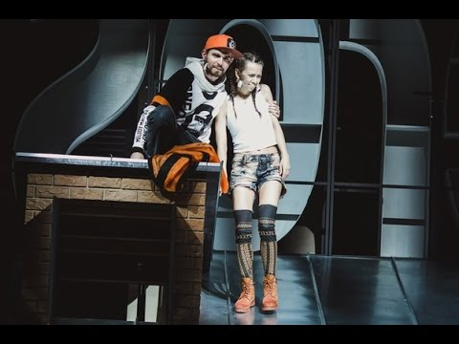
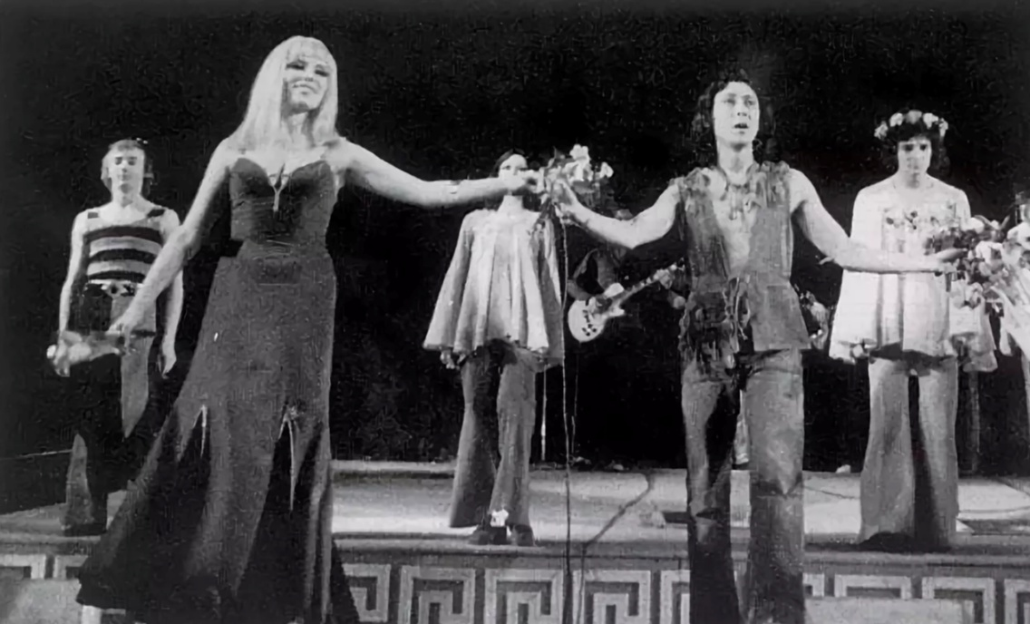
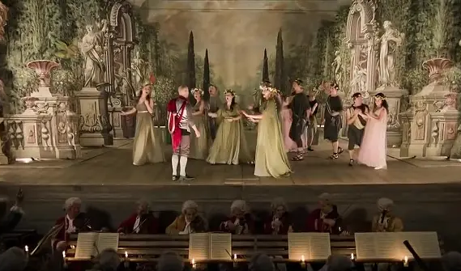
3
1
2

